Slide 1
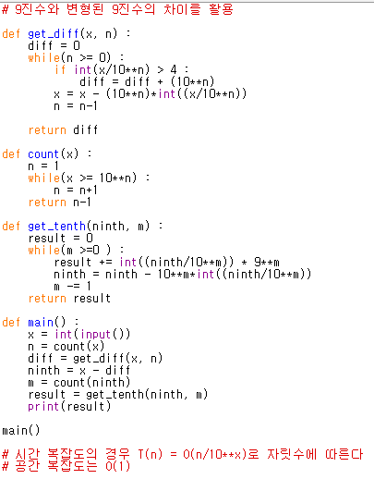
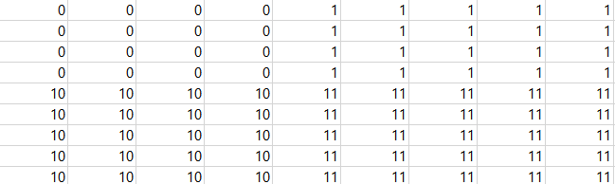
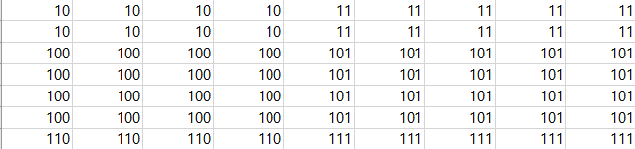
변형된 9진수(input) -> 9진수 -> 10진수(output)
약 500개의 데이터 조사
정상적 9진수(9가 없는)
변형된 9진수(4가 없는)
이 두 수간의 차이(변형 – 정상)를 보면
일의 자리 숫자가 4가 넘어갈 때 차이가 1씩 벌어진다
십의 자리 숫자가 4가 넘어갈 때 차이가 10씩 벌어진다.
자리수가 변할 때 차이는 0이 된다.
Ex) 정상적 9진수의 88와 변형된 9진수는 99는 같은 번째의 숫자지만 11차이가 난다. 하지만 두 수 다음의 수는 둘 다 100이 되므로 차이가 없어진다.
정상적 9진수를 마지막에 10진수로 바꾸게 되면 원하는 결과값이 나오게 된다!!
Ex) 앞서 예제로 쓰인 1399의 9진수는 1388이다.
1388을 10진수로 나타내게 되면
1 x 9^3 + 3 x 9^2 + 8 x 9^1 + 8 x 9^0 = 1052가 된다!
변형된 9진수 – 9진수 변형 예제
Ex) 1399라는 input
1000의 자리수인 1은 4를 넘지 않으므로 1000을 더하지 않음
100의 자리수인 3은 4를 넘지 않으므로 100을 더하지 않음
10의 자리수인 9는 4를 넘으므로 10을 더함
1의 자리 수인 9는 4를 넘으므로 1을 더함
즉, 이 두수간의 차이는 11이 되므로
1399의 정상적 9진수는 1388이 된다.

Slide 2
변형된 9진수(input) -> 9진수 -> 10진수(output)
약 500개의 데이터 조사
정상적 9진수(9가 없는)
변형된 9진수(4가 없는)
이 두 수간의 차이(변형 – 정상)를 보면

Slide 3
일의 자리 숫자가 4가 넘어갈 때 차이가 1씩 벌어진다
십의 자리 숫자가 4가 넘어갈 때 차이가 10씩 벌어진다.
자리수가 변할 때 차이는 0이 된다.
Ex) 정상적 9진수의 88와 변형된 9진수는 99는 같은 번째의 숫자지만 11차이가 난다. 하지만 두 수 다음의 수는 둘 다 100이 되므로 차이가 없어진다.

Slide 4
변형된 9진수 – 9진수 변형 예제
Ex) 1399라는 input
1000의 자리수인 1은 4를 넘지 않으므로 1000을 더하지 않음
100의 자리수인 3은 4를 넘지 않으므로 100을 더하지 않음
10의 자리수인 9는 4를 넘으므로 10을 더함
1의 자리 수인 9는 4를 넘으므로 1을 더함
즉, 이 두수간의 차이는 11이 되므로
1399를 예로 들면 의 정상적 9진수는 1388이 된다.
정상적 9진수를 마지막에 10진수로 바꾸게 되면 원하는 결과값이 나오게 된다!!
Ex) 앞서 예제로 쓰인 1399의 9진수는 1388이다.
1388을 10진수로 나타내게 되면
1 x 9^3 + 3 x 9^2 + 8 x 9^1 + 8 x 9^0 = 1052가 된다!

Slide 5
T(n) = O(n/10**x) (x는 상수)
S(n) = 1

